Slide 1
Математика
1 клас
Тема 1. Ознаки і властивості предметів. Множини. Геометричні фігури. Натуральні числа 1-10 і число 0

Slide 2
Перевір свої знання. Узагальнення й систематизація знань учнів
Урок 39

Slide 3
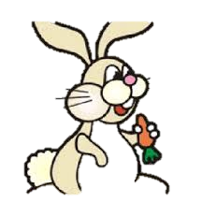
Логічна задача. З-за пенька показалося 6 заячих вух. Скільки там зайців?

Slide 4
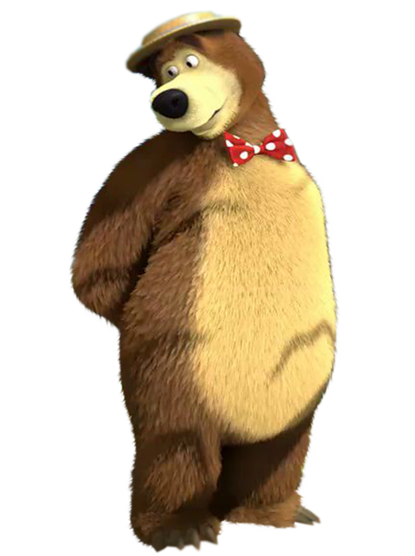
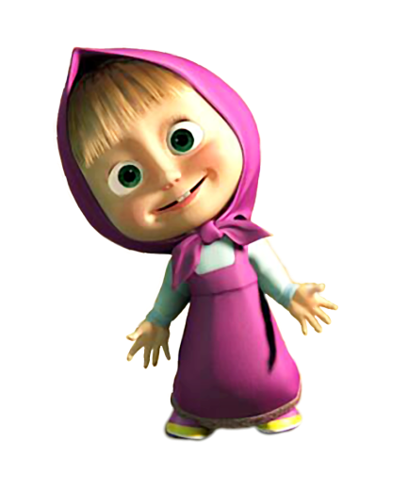
Гра «Число загубилось»
1
3
5
7
9

Slide 5
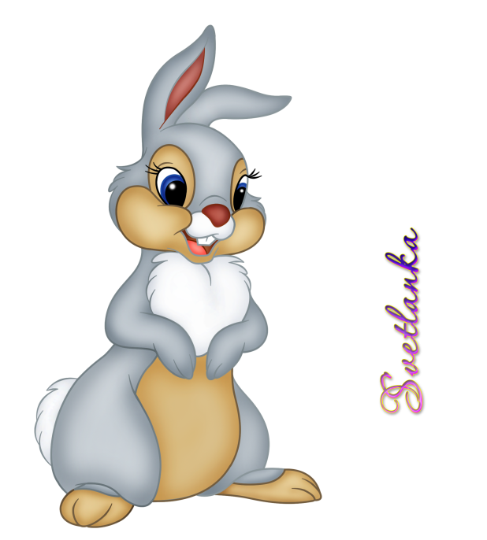
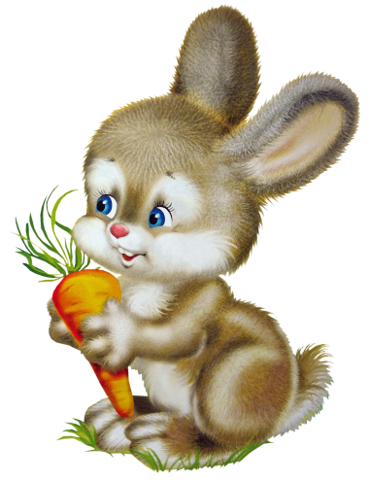
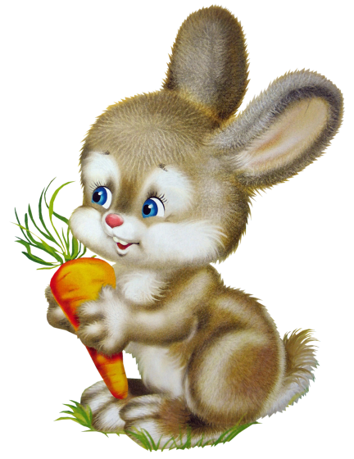
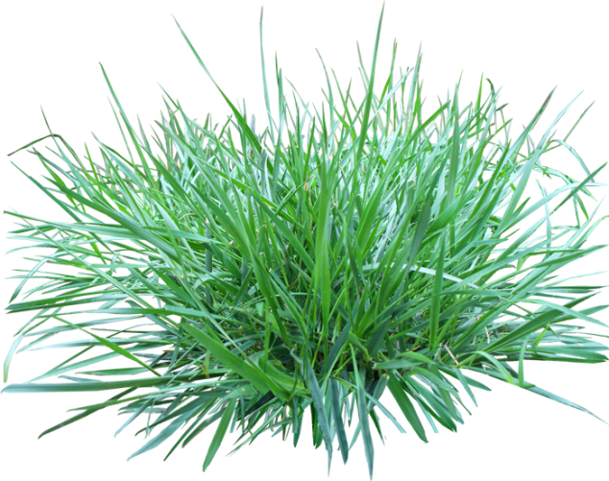
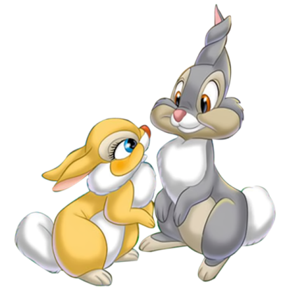
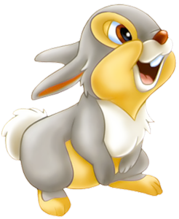

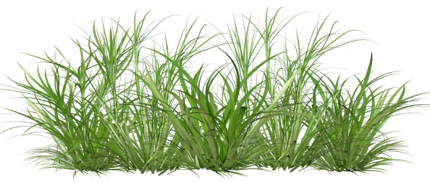
Весела лічба
Сім зайчиків сидять
І траву вони їдять.
От іще два прискакали.
Скільки зайців порахували?
7+2=9

Slide 6
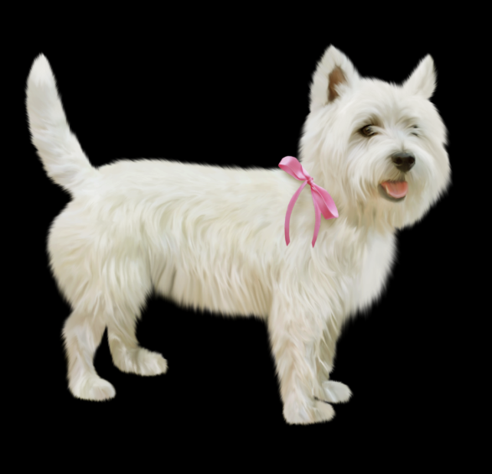
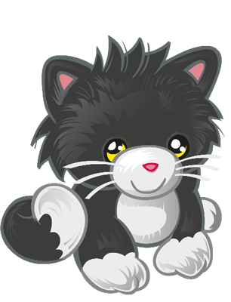
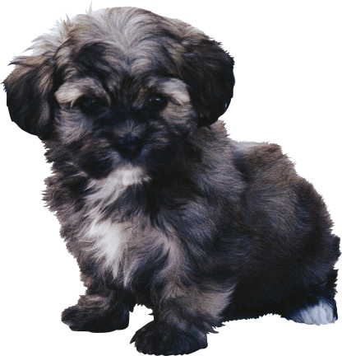
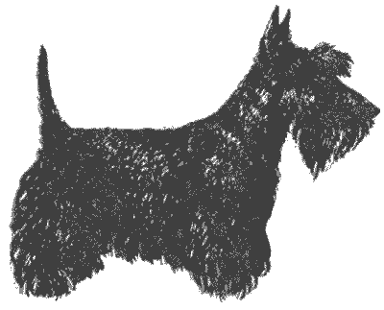
Весела лічба
На травичці біля хати
Метушаться цуценята —
Двоє білих, наче сніг,
Троє чорних. Скільки всіх?
2 + 3 = 5

Slide 7
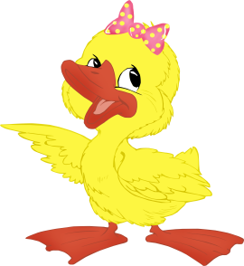
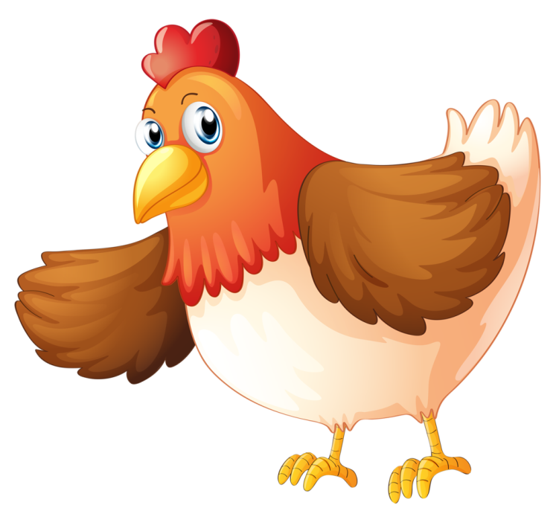

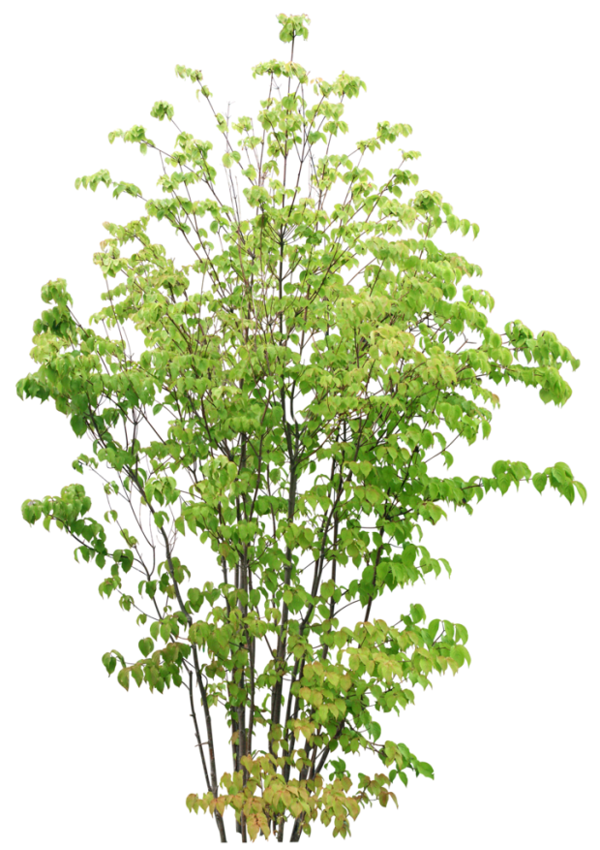
Весела лічба
Появилися у квочки
Три сини, чотири дочки.
Хоч чекала на курчат,
Вийшло ... (семеро) качат.
3 + 4 = 7

Slide 8
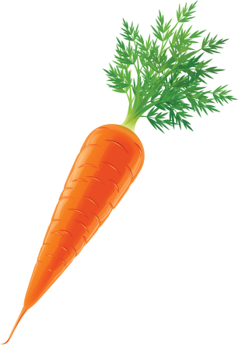
Весела лічба
До зайчика на обід
Завітав дружок — сусід.
Зайченята поруч сіли
Та по п’ять морквинок з’їли.
Хто з вас вміє рахувать?
Скільки буде п’ять та п’ять ?
5+5=10

Slide 9
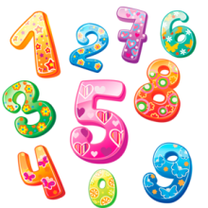

Усна лічба Лічба у межах 10 в прямому і зворотному порядку.
10

Slide 10
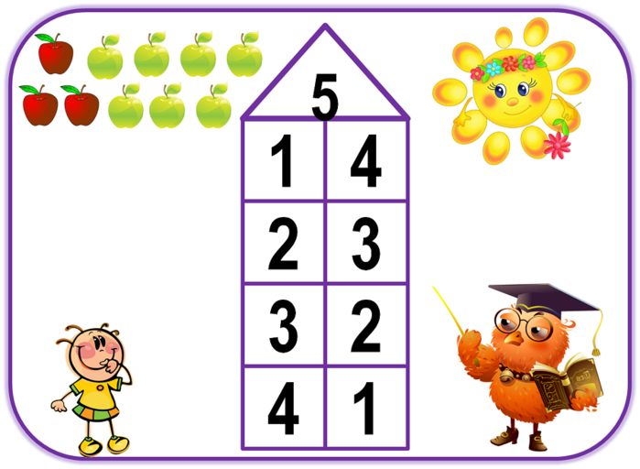
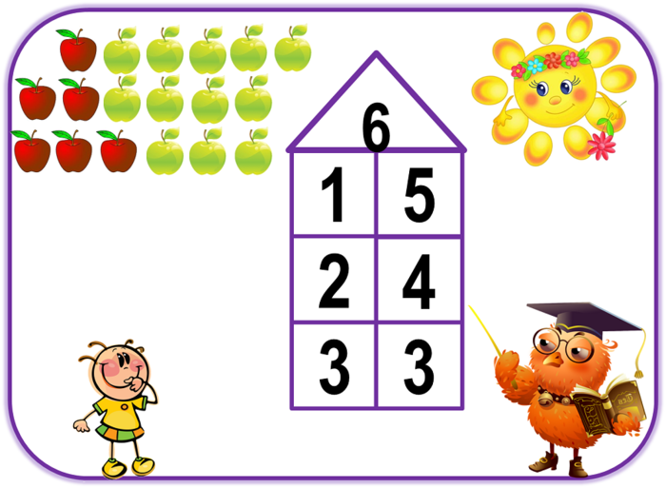
Чи правильно розташовані у будиночках цифри?

Slide 11
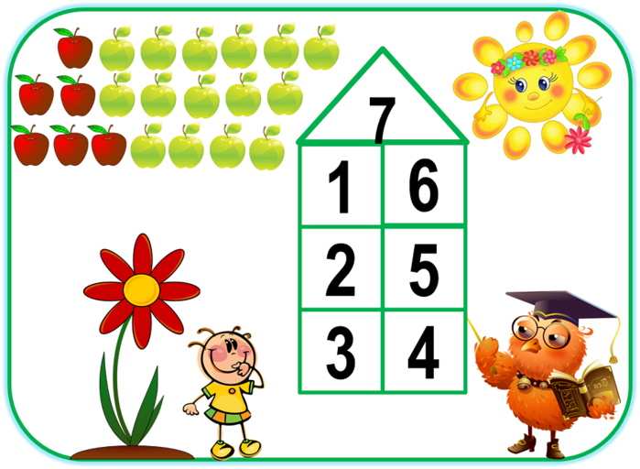
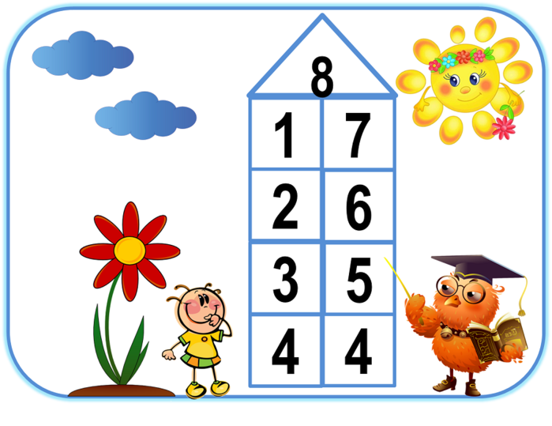
Чи правильно розташовані у будиночках цифри?

Slide 12



Гра «Ялинка» (повторення складу числа 9)
9 = 1 + 8
9
9 = 2 + 7
9 = 3 + 6
8
1
9 = 4 + 5
7
2

Slide 13

Розв'язування нерівностей
На місці квадратика вставте знак порівняння

Slide 14
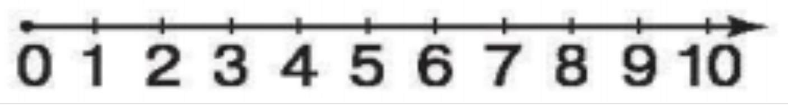

Числовий ряд
Назвіть всі числа, які більші за 3?
Назвіть всі числа, які більші за 8?
Назвіть всі числа, які менші від 4?
Назвіть всі числа, які менші від 6?

Slide 15
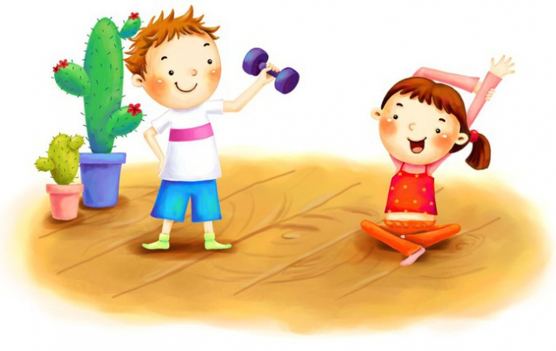
Фізкультхвилинка
Музикальна фізкультхвилинка «Сніговички веселунчики»

Slide 16
Робота за підручником
Розгляньте малюнок.
Хто сховався за парканом?
Полічіть кроликів, які сховалися за парканом.
Полічіть яблука, що впали.
— Де більше яблук — на дереві чи під ним?

Slide 17
Обчислити за допомогою числового променя
7 + 3
9 – 4
Прочитайте приклади
Від якого числа слід рахувати?
У який бік: праворуч чи ліворуч?
Обчисліть за допомогою числового променя.

Slide 18
Даринчині намистинки
3+2 | 10-9 | 3+3 | 8-6 | 2+1 | 6-2 | 5+2
р | м | и | а | т | е | к
Даринка розсипала намистинки.
Якщо їх правильно зібрати, можна слово відгадати.
а
т
м
е
р
и
к
Яке слово прочитали?
Що таке материк?
Які ви знаєте материки?
На якому материку ми живемо?

Slide 19



Утворюємо множини
Що намальовано? Скільки цукерок? Які множини можна утворити?
Утворіть множини. Порівняйте кількість їх елементів.
5 | 1 | 4 | 2

Slide 20
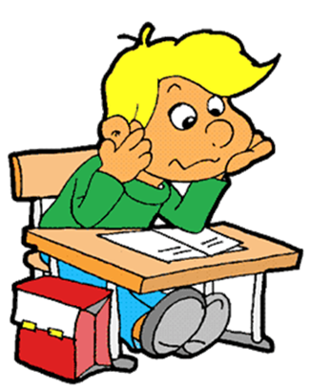
Каліграфічна хвилинка. «Конкурс красунь»
Записати по рядку чисел.
7; 8; 10

Slide 21
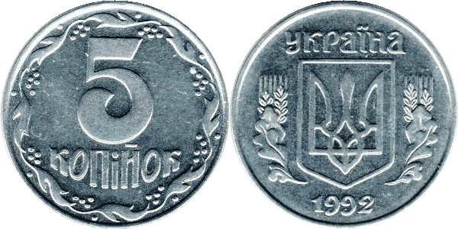
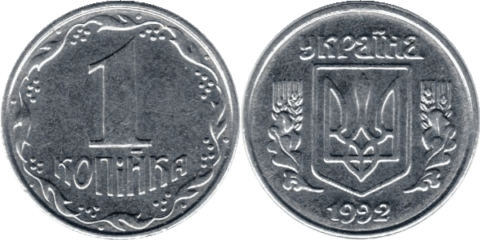
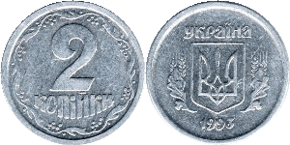
Які монети України ви знаєте? Якими монетами можна набрати 5 к.?
+
+
+
+
=
+
+
+
=
+
+
=

Slide 22
Робота з монетами номіналом 5 к., 2 к., 1 к.
1). Складання прикладу на додавання трьох доданків
5 + 2 + 1 = 8
2). Якими дрібними монетами можна замінити монету вартістю 5 к.?
1 + 1 + 1 + 1 + 1;
2 + 1 + 1 + 1;
2 + 2 + 1.
3). Скільки буде 5 к. + 5 к.?

Slide 23
РЕФЛЕКСІЯ
Які завдання виконували на уроці?
Яке завдання сподобалося найбільше?

